Slide 1
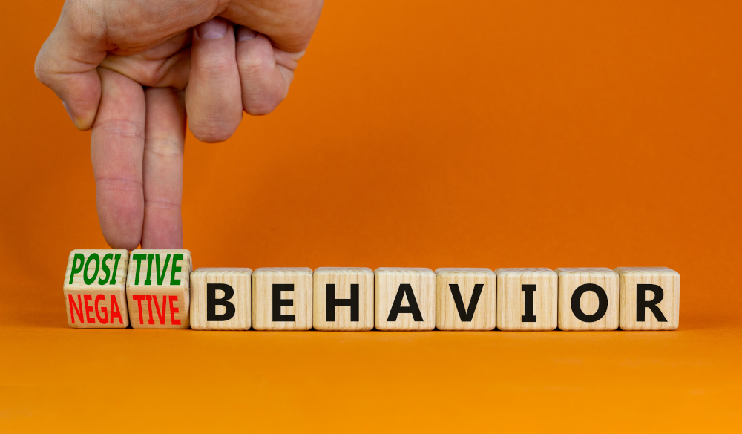
3 Behaviorisme

Slide 2
Uitgangspunten behaviorisme
Objectieve kennisverwerving staat centraal: waarneembaar gedrag
Leerprocessen verklaren het gedrag
Geldt voor het ontstaan én voortbestaan van gedrag
Geen principieel onderscheid tussen mensen en dieren
Een kind komt onbeschreven ter wereld
Tabula rasa
Complex gedrag kun je opknippen in kleine stukjes
Reductie

Slide 3
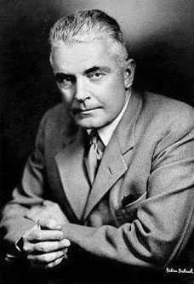
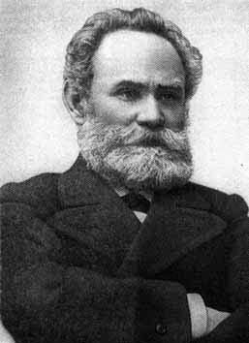
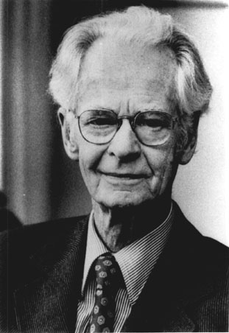
Geschiedenis behaviorisme
Start rond 1920
Bloeiperiode tot 1960
Praktische toepassing staat centraal
Invloed van darwinisme
Drie belangrijke namen:
J. Watson
I. Pavlov
B. Skinner

Slide 4
Mensbeeld in het behaviorisme
Niet jijzelf, maar de omgevingseffecten op jouw gedrag sturen vervolgens je gedrag
Dit noem je leerprocessen
Alles wat iemand kan, is geleerd, iemand komt immers blanco ter wereld
Leerprocessen bij mensen verschillen niet principieel van die bij dieren
De mens is hooguit een ingewikkelde rat
Leerprocessen bij kinderen verschillen niet principieel van die bij volwassenen

Slide 5
Indeling van het behaviorisme
Mensbeeld
Mechanistisch
Organistisch (theorie van Skinner)
Biopsychosociale model
Het psychische niveau wordt centraal gesteld
Impliciet besteedt Skinner ook aandacht aan sociale invloeden

Slide 6
Leerprocessen
Habituatie (gewenningsleren)
Klassiek conditioneren
Operant conditioneren
Model-leren

Slide 7
Leerprocessen verschillen in complexiteit

Slide 8
Klassiek conditioneren
Bouwt voort op een al aanwezige reflex
Direct na de geboorte al aantoonbaar
Recente experimenten tonen het al aan bij het ongeboren kind
Gebaseerd op een associatie tussen twee stimuli
Leerproces verloopt vaak onbewust en automatisch

Slide 9
Klassiek conditioneren

Slide 10
Wie wordt geconditioneerd?

Slide 11
Leerwetten klassiek conditioneren
Stimulusdiscriminatie
Bang voor honden → bang voor blaffende honden
Stimulusgeneralisatie
Bang voor slangen → bang voor slangen en palingen
Contiguïteit
Ongeconditioneerde en geconditioneerde stimulus volgen elkaar snel op in tijd
Extinctie
Uitdoving wanneer de geconditioneerde stimulus herhaaldelijk wordt aangeboden zonder de ongeconditioneerde stimulus

Slide 12
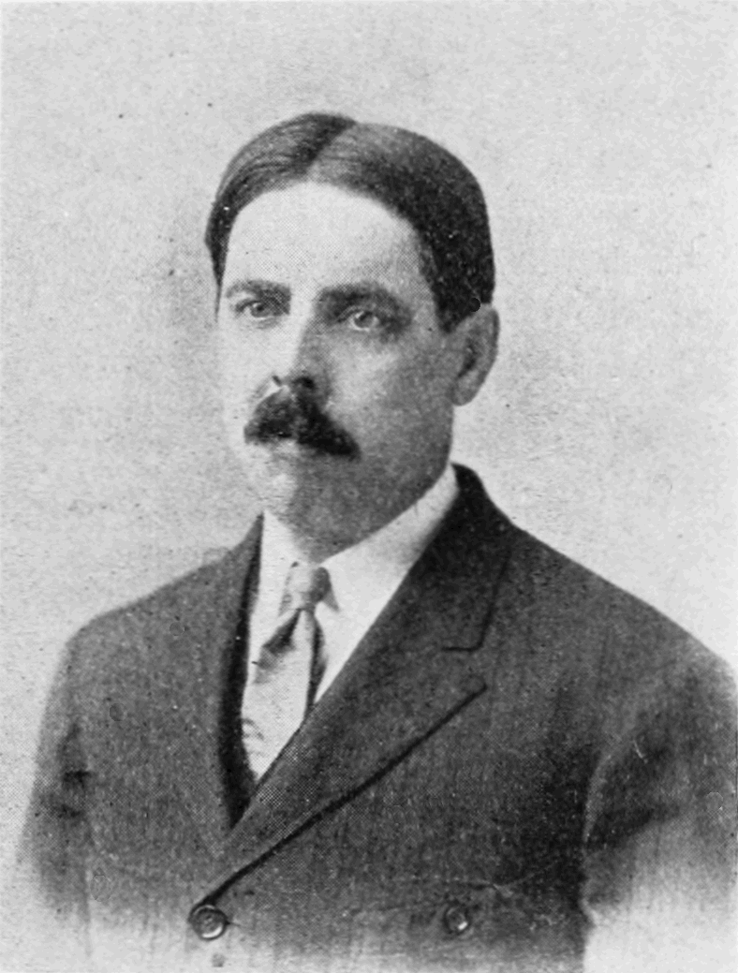
Wet van het effect
Gedragingen (responsen) die leiden tot prettige gevolgen worden herhaald, gedragingen (responsen) die leiden tot onprettige gevolgen blijven voortaan achterwege
(E. Thorndike)

Slide 13
Consequenties op gedrag

Slide 14
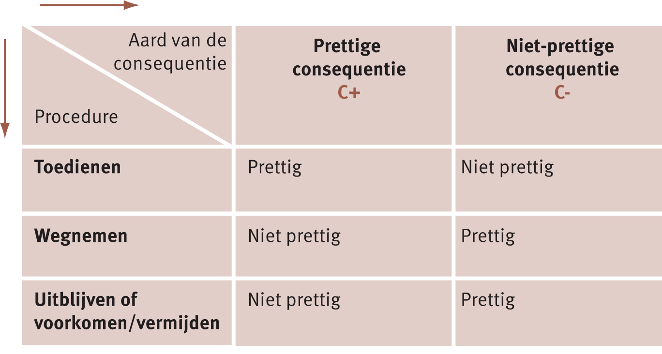
Consequenties op gedrag

Slide 15
Leerwetten operant conditioneren
Gedrag dooft uit door het te negeren (extinctie)
Gedrag lokt meestal meerdere consequenties uit
Zo nu en dan belonen werkt beter dan altijd belonen
Snelle effecten werken beter
Belonen werkt beter dan straffen

Slide 16
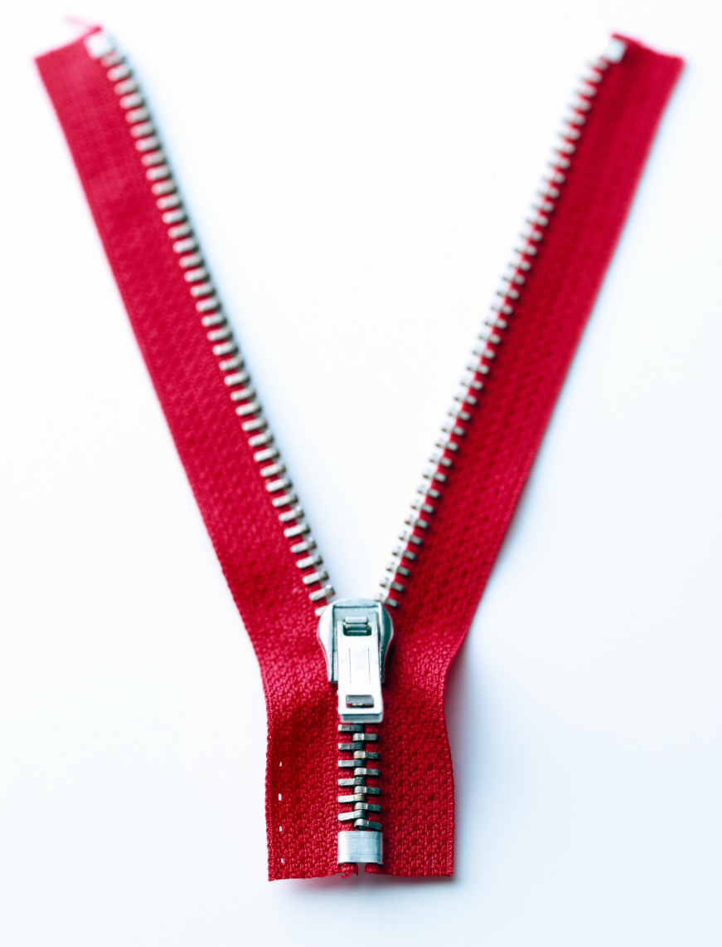
Ritssluitingeffect
In de opvoeding zie je vaak dat het gedrag van het kind en het gedrag van de opvoeder elkaar wederzijds versterken
Handelingen van de twee personen grijpen in elkaar en vormen één sterk geheel. Zoals bij een ritssluiting

Slide 17
Ritssluitingeffect

Slide 18
Model-leren
Beschreven door A. Bandura met experiment over aanleren van agressief gedrag
Leren door het gedrag van iemand anders te observeren
Ook modellen van televisie en sociale media
Belangrijk principe uit opvoeding is voor-leven

Slide 19
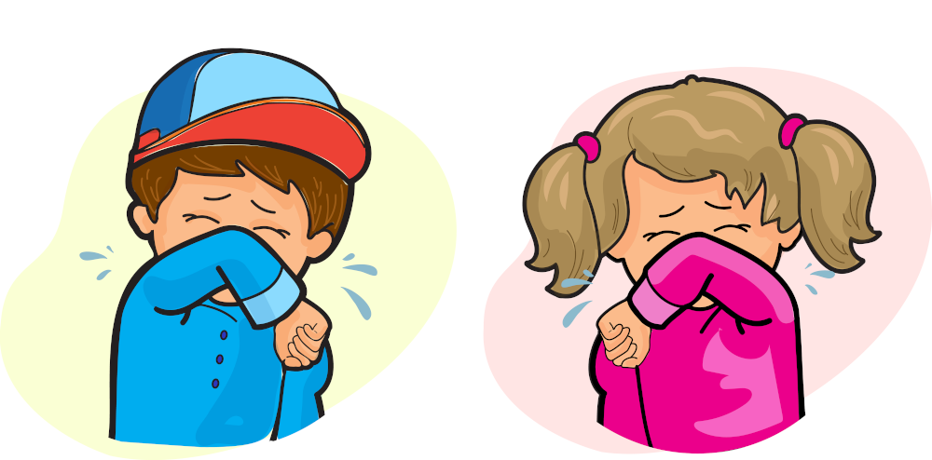
Belangrijke les bij model-leren
Voorbeeldgedrag heeft verhoudingsgewijs de meeste invloed van alle leervormen op het ontstaan van sociaal gedrag

Slide 20
Nieuwe ontwikkelingen in de leerpsychologie
Klassiek behaviorisme bestaat niet meer
Neobehaviorisme is een moderne variant
Aandacht voor interveniërende variabelen. Variabelen tussen stimulus en respons
Meer aandacht voor de inhoud van de black box. Onderzoek naar cognitie en hersenen
Het gaat meer om het leren van betekenissen en het uitoefenen van controle

Slide 21
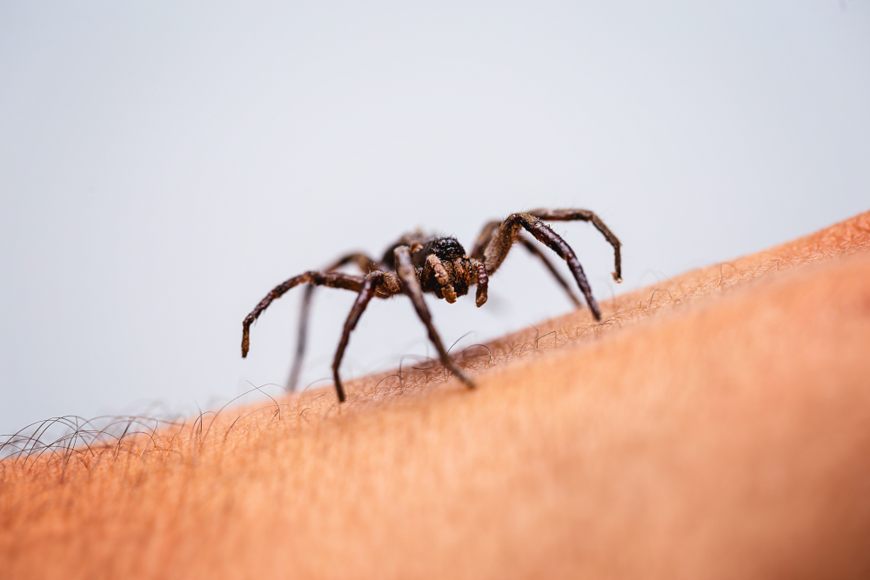
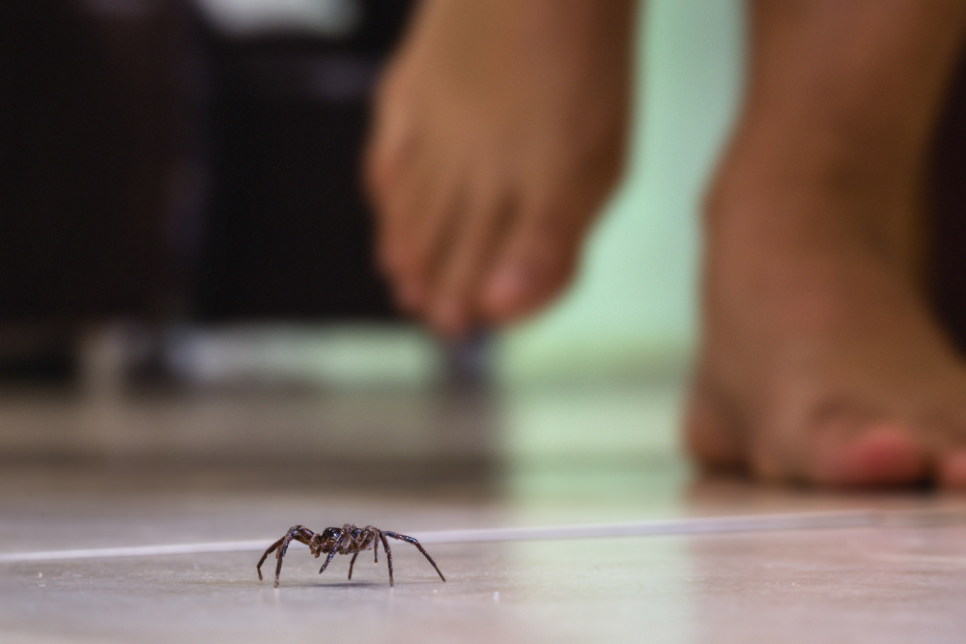
Psychische stoornissen: fobie
Tweefactorenmodel
Een (spinnen)fobie ontstaat door klassiek conditioneren
Een fobie blijft bestaan door operant conditioneren (vermijdingsleren)
Doordat spinnen worden vermeden, word je niet angstig (wet van effect)

Slide 22
Psychische stoornissen: depressieve-stemmingsstoornis
Aangeleerde hulpeloosheid verklaart depressie
Depressief gedrag kan ontstaan omdat op normaal gedrag geen prettige consequenties volgen

Slide 23
Psychische stoornissen: psychotrauma
Leerprocessen spelen grote rol bij in stand houden en/of verergeren van psychotrauma
Vooral associatieleren
Associatie tussen oorspronkelijke situatie en situaties die daarop lijken
De nieuwe situaties worden geconditioneerde stimuli
Zoals oorlogsveteranen of oorlogsslachtoffers die ‘doordraaien’ bij het vuurwerk met oud en nieuw

Slide 24
Toepassingen in hulpverlening en opvoeding
Gedragsanalyse
Registratieopdrachten
Exposuretechnieken
Beloningssystemen
Socialevaardigheidstrainingen

Slide 25
Gedragsanalyse
Uitlokkers (stimuli) en effecten van gedrag worden in een schema gezet
S-O-R-C-schema
Vervolgens maken we een nullijn
Frequentie, intensiteit en tijdsduur van problematisch gedrag
Na interventie (bijvoorbeeld negeren) wordt vastgesteld of probleemgedrag op een of meer aspecten is afgenomen

Slide 26
Registratieopdrachten
In feite een verbijzondering van de gedragsanalyse
De cliënt houdt zelf bij hoe vaak ongewenst gedrag en hoe vaak gewenst gedrag voorkomen
Afname van ongewenst gedrag en toename van gewenst gedrag werken zeer motiverend
Bijhouden hoe vaak je sport en hoeveel je afvalt is een simpel voorbeeld

Slide 27
Exposuretechniek
Gebaseerd op klassiek conditioneren
Vaak toegepast bij angstproblemen
Extinctie van angstreactie wordt uitgelokt door blootstelling aan angstwekkende situatie

Slide 28
Exposuretechniek: de angsttrap

Slide 29
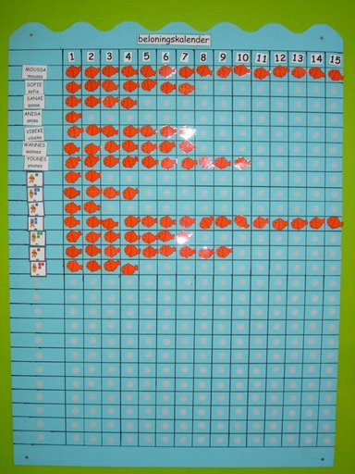
Beloningssystemen
Gebaseerd op operant conditioneren
Vast omschreven gedrag wordt beloond met een token (stempel of fiche)
Vast aantal tokens kan ingewisseld worden voor een beloning

Slide 30
Socialevaardigheidstrainingen
Gebaseerd op operant conditioneren en model-leren
Gewenst gedrag wordt voorgedaan (model)
Bij het uitvoeren van gewenst gedrag wordt dit beloond
Training gaat stap voor stap
Kan toegespitst worden op elk gedrag en elke doelgroep

Slide 31
Mogelijke inhoud van socialevaardigheidstrainingen voor kinderen met ASS en/of ADHD
Een gesprek beginnen met een persoon die onbekend is
Een klasgenoot een complimentje geven
Iets vragen aan een klasgenoot
Nee zeggen op een vriendelijke manier
Zeggen dat je iets niet leuk vindt
Iets bespreken met een leerkracht en daarbij gevoelens uiten
Boosheid in bedwang houden (als ouders iets verbieden)

Slide 32
Voorbeeld: het leren van de vaardigheid ‘iets vragen’
Iets vragen
1 | Bedenk van tevoren wat je precies wilt vragen.
2 | Zeg dat je iets wilt vragen.
3 | Stel je vraag.
4 | Vertel waarom je het vraagt.
5 | Luister goed naar het antwoord.
6 | Vertel wat je van het antwoord vindt.
Goldstein-methode (Muris et al., 1994)

Slide 33
Kanttekeningen
Cognitie valt niet te ontkennen
Intussen is er meer bekend over hersenprocessen
Ook dieren kennen complexe cognitieve leerprocessen
Ethische problemen kunnen een rol spelen bij strenge toepassing van belonen en straffen
Gevaar van autoritaire behandelingen
Methoden zijn goed te meten
Gedragstherapie scoort goed in evidence-based onderzoek
De besproken leermechanismen kunnen in andere culturen minder gewaardeerd worden

